Slide 1
Geologické děje
Děje, které probíhají v nitru i na povrchu Země

Slide 2
Geologické děje
Vnitřní
vyvolané vnitřní energií Země
Vnější
způsobené zemskou přitažlivostí a sluneční energií

Slide 3
Vnitřní geologické děje
Jejich hlavním znakem je teplo a pohyb hmoty
Teplo vzniká při rozpadu radioaktivních prvků a přeskupování hmoty
Většina děje probíhá dlouhodobě, krátkodobé procesy jsou sopeční činnost a zemětřesení

Slide 4
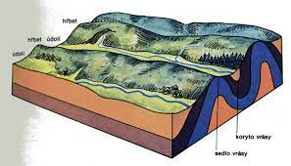
Vnitřní geologické děje

Slide 5
Vnitřní geologické děje
Vznik pohoří
Zdvih a pokles pevniny
Vrásy a zlomy
Pohyby litosférických desek
Vznik vyvřelých a přeměněných hornin
Sopečná činnost a zemětřesení

Slide 6
Pohyby litosférických desek
Litosféra není souvislá, skládá se z různě velkých desek – litosférické
Jsou oddělené zlomy, příkopy a pásemnými pohořími
Litosférické desky – pevninské (nesoucí pevninu)
Oceánské

Slide 7
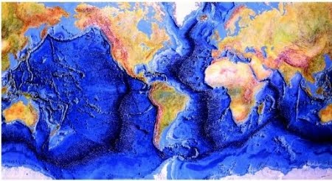
Rozpínání litosférických desek
podél zlomů stoupá roztavená hornina, která na dně oceánů tuhne, vzniká nová zemská kůra
vznik středooceánských hřbetů (nejznámější Středoatlantský hřbet)

Slide 8
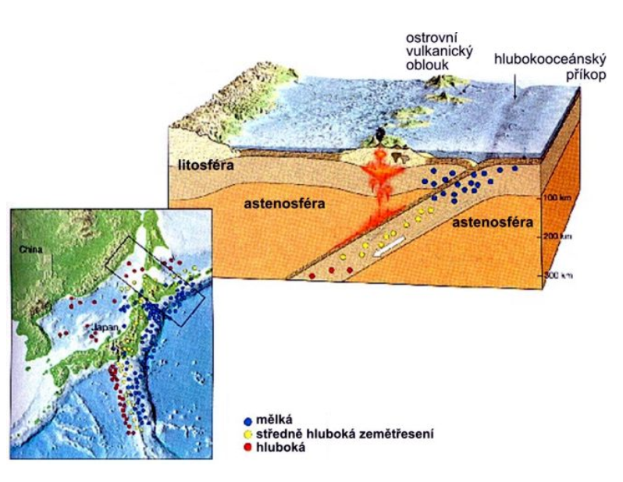
Vznik hlubomořských příkopů
Dochází zde k podsouvání jedné oceánské desky pod druhou
Tento proces je doprovázen sopečnou činností

Slide 9
Vznik pásemných pohoří
Podsouváním oceánské desky pod pevninskou
Andy

Slide 10
Vznik pohoří
Při střetu 2 pevninských desek se zemská kůra deformuje – vrásní
Himaláje, Alpy, Karpaty a Pyreneje

Slide 11
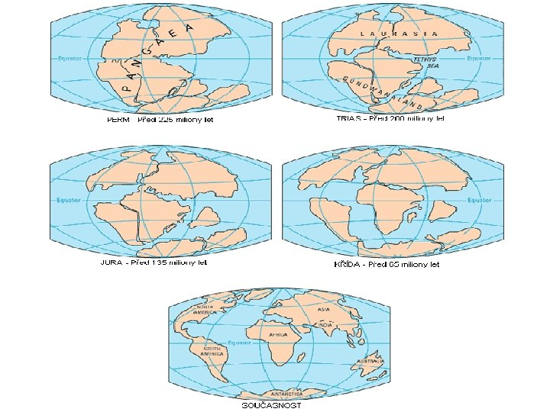
Rozpad prapevniny -Pangea

